Slide 1


LA CARTO
LES ESPACES AERIENS
3 avril 2024

Slide 2
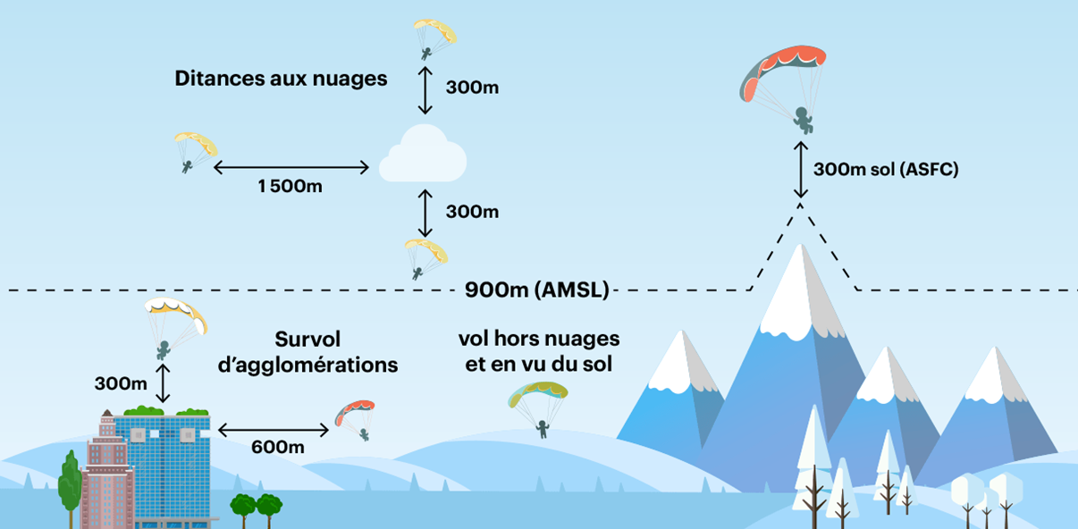
En parapente, on vole à vue (vol VFR)
Règles de vol

Slide 3
Unités altimétriques
• valeurs altimétriques en pieds (ft)
– un pied = 0,3 m
– 1000 ft = 300 m
– 1000 m = 3333 ft
• Altitude : référentiel niveau de la mer (QNH) :
AMSL (par défaut) - altitude exprimée en ft
• Hauteur : référentiel niveau du sol (QFE) :
ASFC ou AGL ou AAL - exprimée en ft
• Niveau de vol (FL) : référentiel pression standard au 1013 hPa exprimé en centaine de ft (x 100 ft)
Notions de conversions

Slide 4
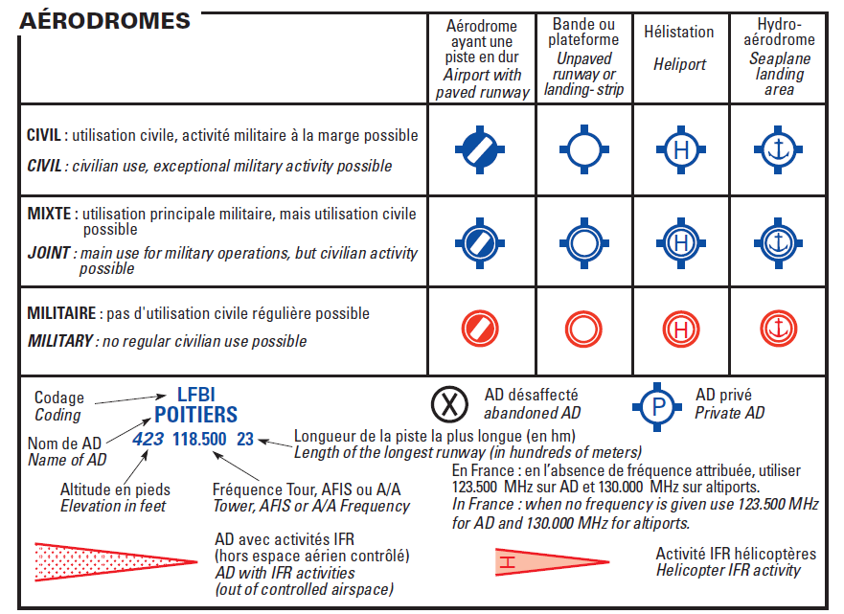
Carte Aérienne (OACI)

Slide 5
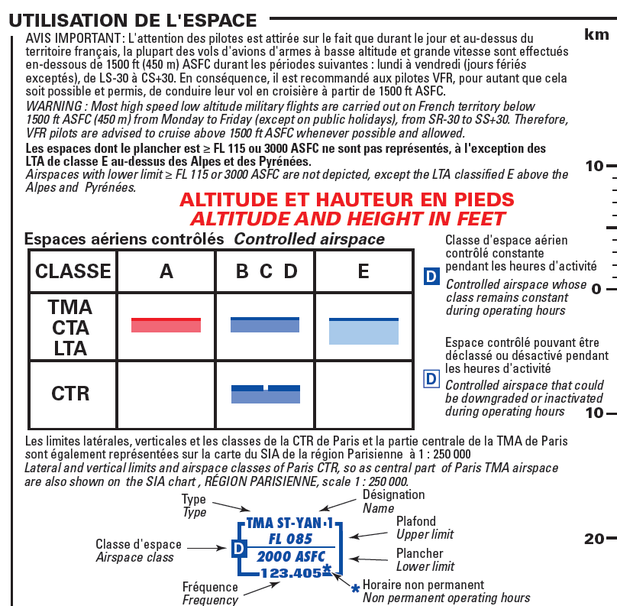
Carte Aérienne (OACI)

Slide 6
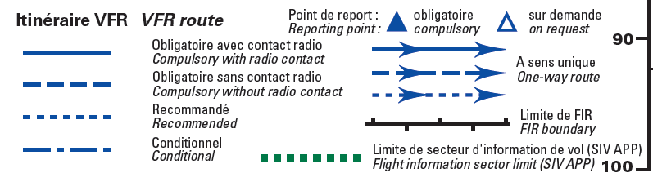
Carte Aérienne (OACI)

Slide 7
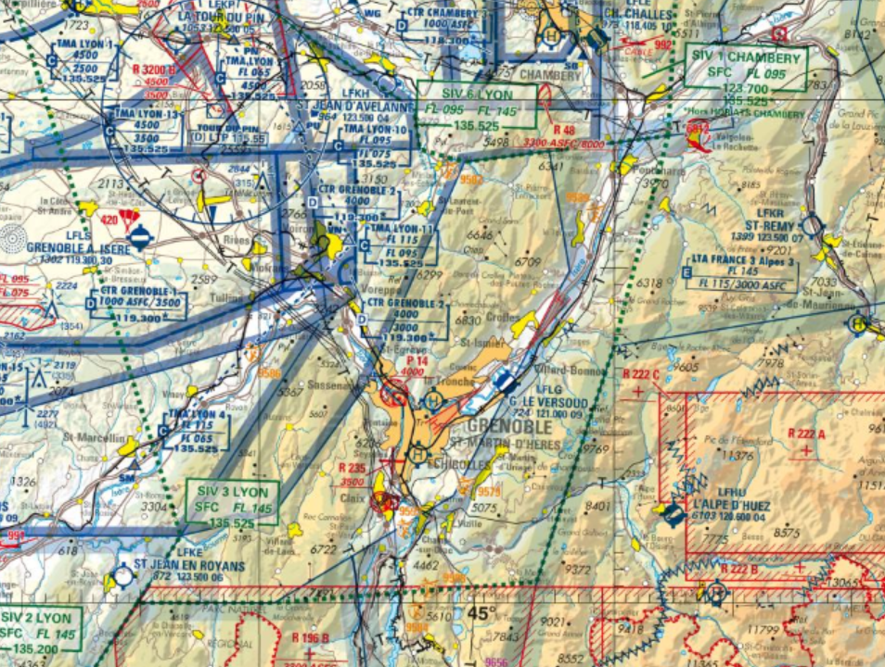
Carte Aérienne (OACI)

Slide 8
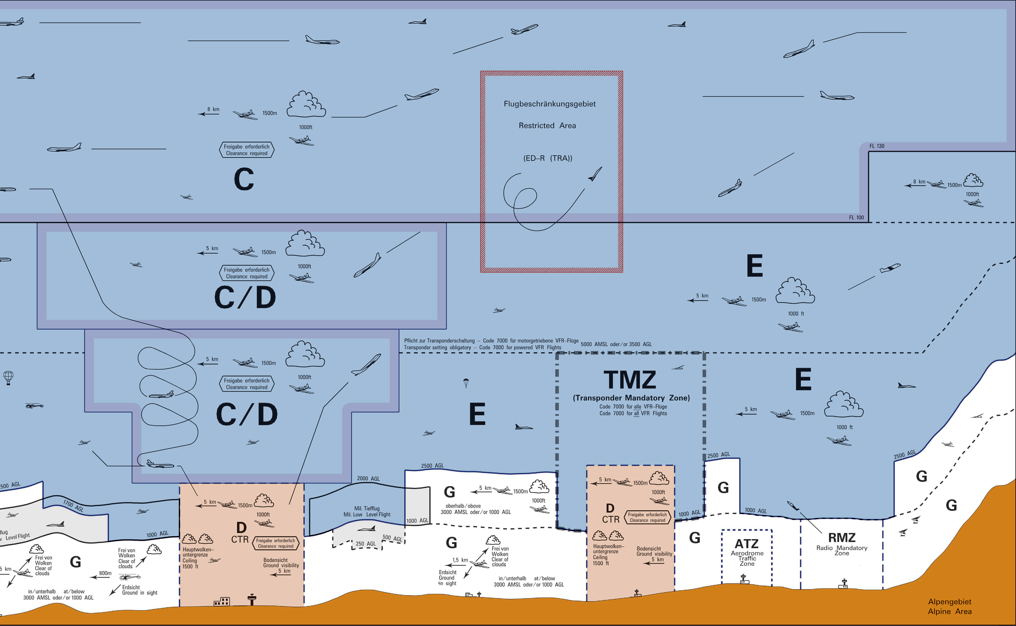
Coupe verticale de l’espace aérien

Slide 9
CTR

Slide 10
TMA

Slide 11
Airway

Slide 12
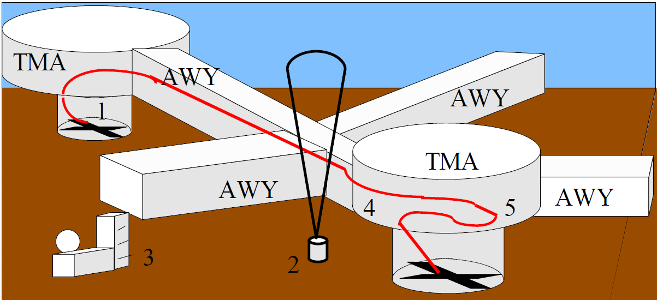
Espace aérien en 3D

Slide 13
Espace aérien en 3D

Slide 14
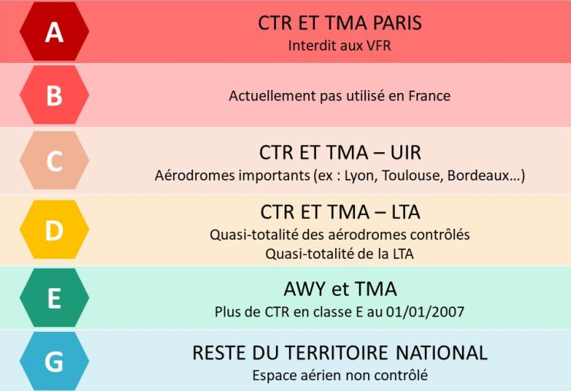


Type d’espace aérien
Espace Aérien Contrôlé
Espace Aérien Non Contrôlé

Slide 15
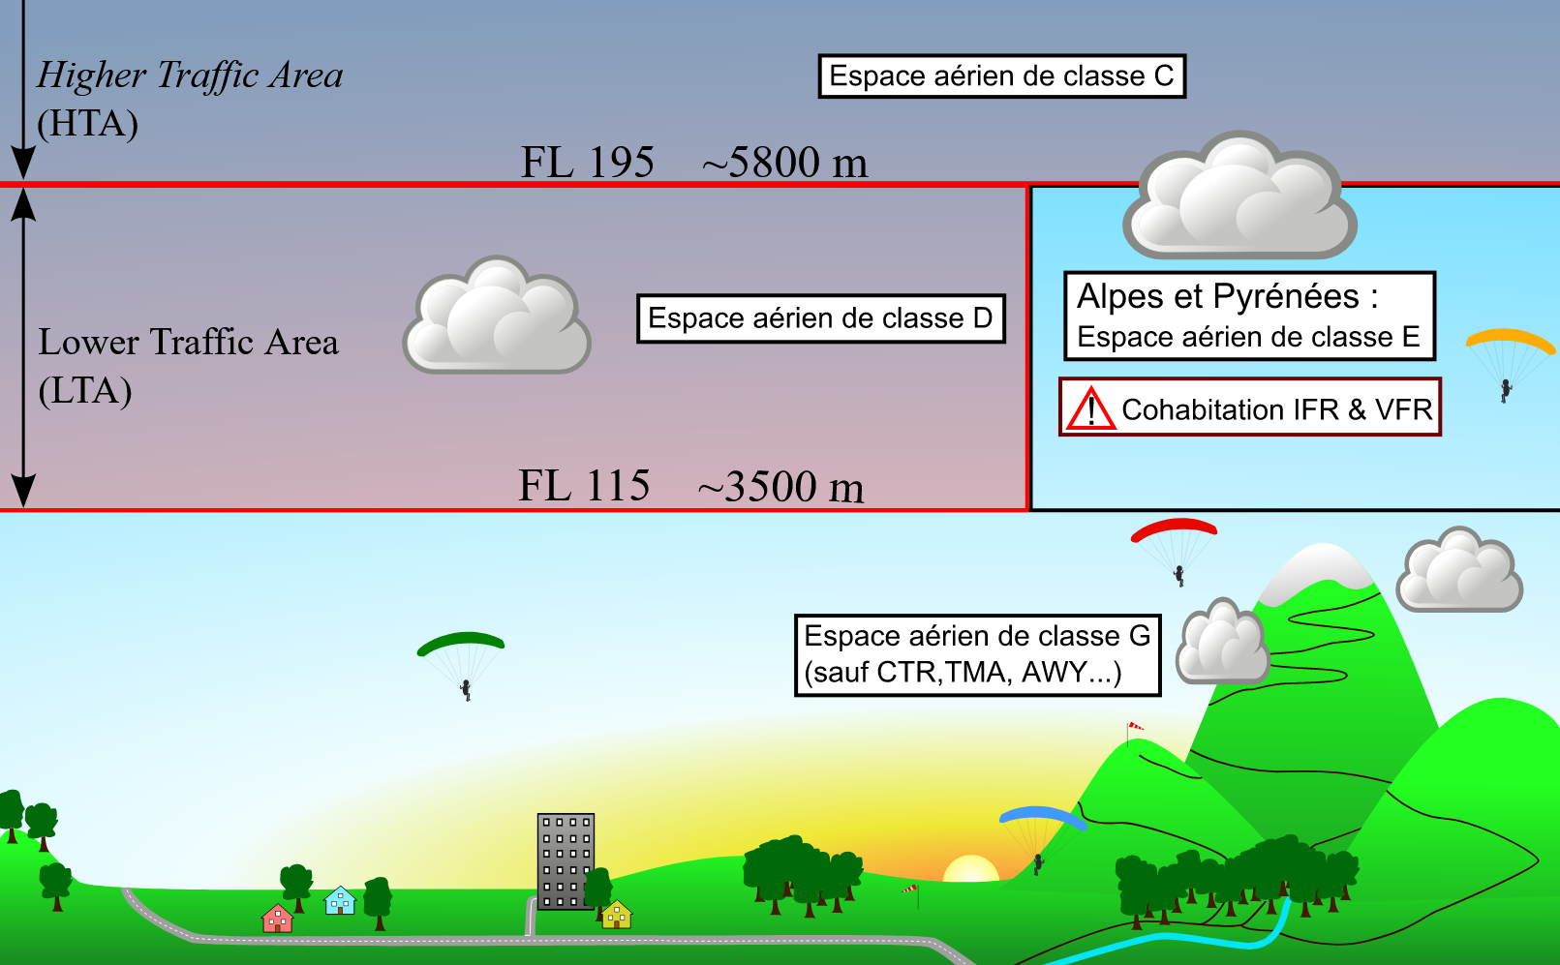
On vole où ?

Slide 16
On vole là !

Slide 17
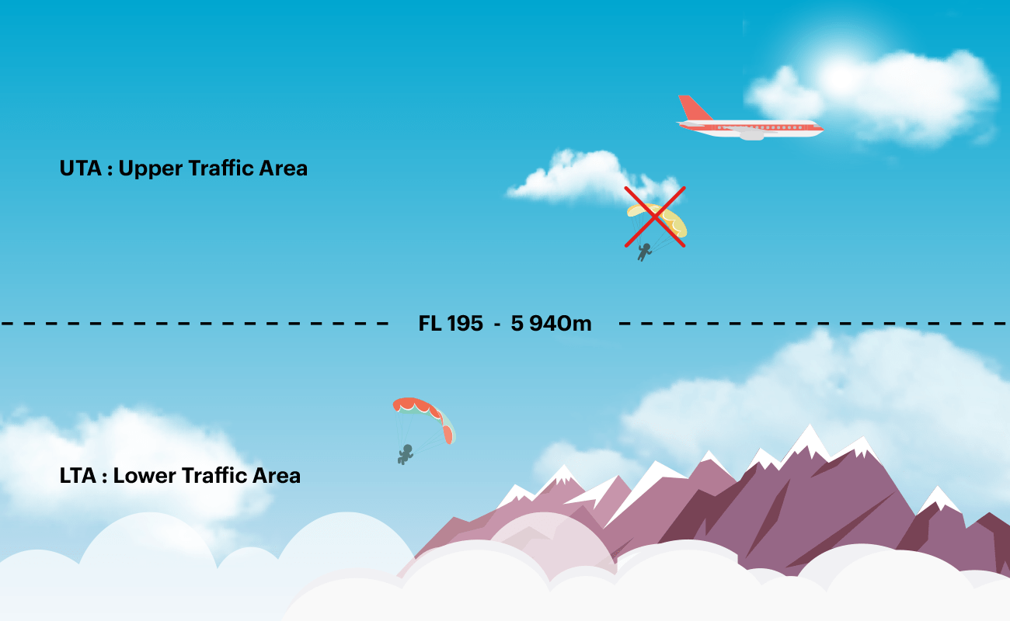
En résumé…
Le parapentiste vole :
en vol à vue
du sol jusqu’au FL115, soit environ 3 500 m
dans les espaces aériens de classe E et G
ATTENTION !
Le ciel appartient à chacun… Et nous ne sommes pas seuls en l’air…

Slide 18
Les Zones à statut particulier
L’espace aérien comporte également :
Zones à Statut Particulier
Diverses Activités

Slide 19
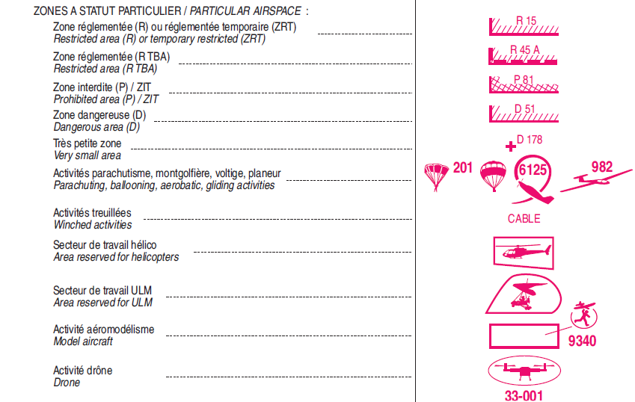
Les Zones à statut particulier
Zones permanentes
Zones Temporaires :
ZRT / ZIT
« R »
« R »
« P »
« D »
« P » ou « D » ou « R »

Slide 20
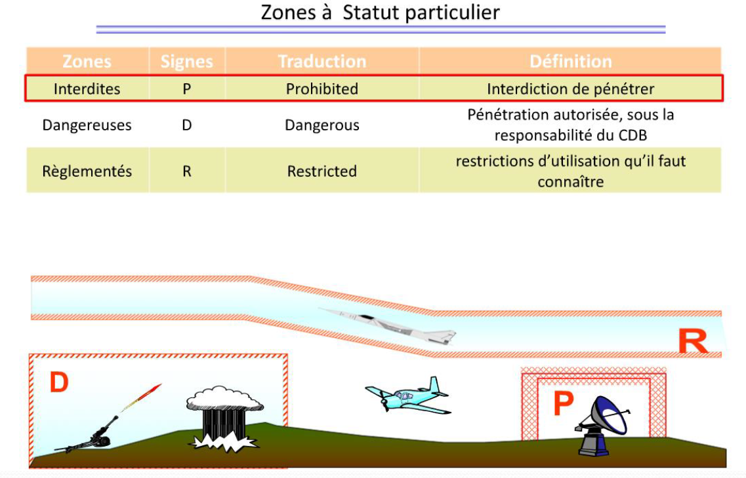
Les Zones à statut particulier

Slide 21
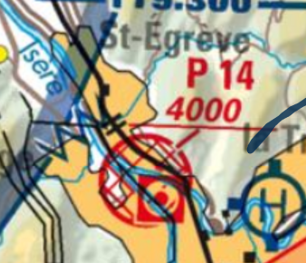
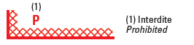
Espace aérien interdit et très surveillé ex. P14 du sol à 4000 ft (1250 m) d’altitude
Les Zones à statut particulier
Zone « P » : Prohibited

Slide 22
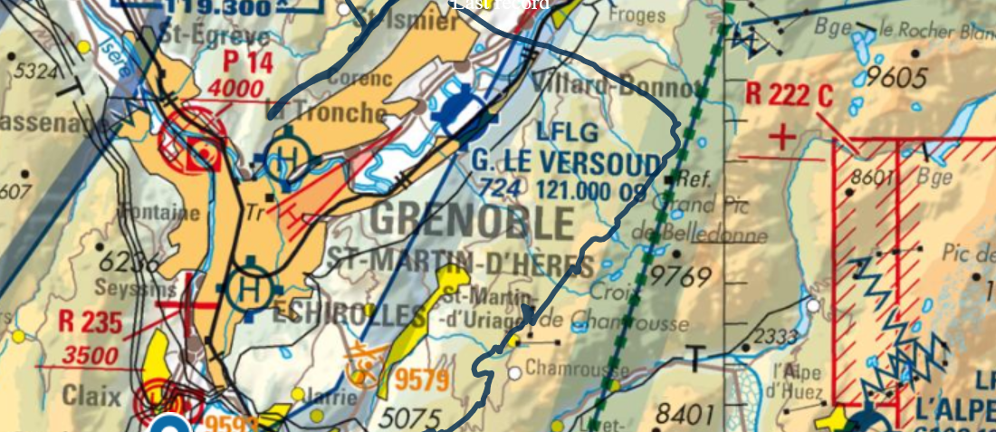


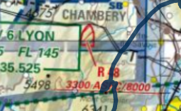
Pénétration selon conditions définies voir NOTAM
Les Zones à statut particulier
Zone « R » : Restricted

Slide 23
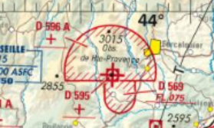
Espace aérien présentant des risques pendant des périodes connues
Conditions de pénétrations consultables sur l’AIP
Les Zones à statut particulier
Zone « D » : Dangerous

Slide 24
Ces trois statuts (P, R et D) peuvent être affectés, à titre temporaire, à certaines zones.
Communication par NOTAM2 et/ou AIP.
Les Zones à statut particulier
ZIT : Zone d’Interdiction Temporaire
ZRT : Zone restrictive Temporaire
ZDT : Zone Dangereuse Temporaire

Slide 25
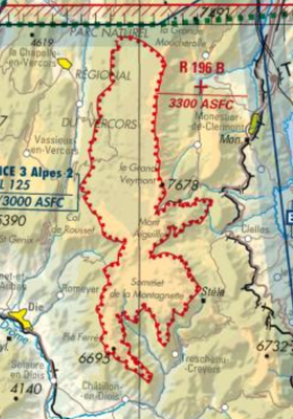
Concerne plus particulièrement les parcs nationaux, les réserves naturelles et certaines zones distinctives
(ex: Bulles de quiétude d’oiseaux).
L’ENR 5.6 de l’AIP décrit ces espaces et leurs limites verticales de survol (1000 ft (300 m) sauf indication contraire).
Les Zones à statut particulier
Zones Réservées / Sensibles

Slide 26
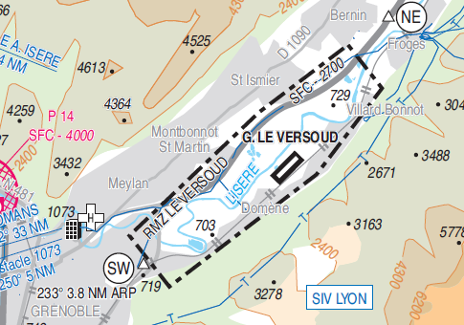
Dans certaines parties d'espace aérien de classe E ou G, désignées par l'autorité compétence, il peut être exigé une écoute permanente des communications vocales air-sol et l'établissement de communications bilatérales.
Les Zones à statut particulier
RMZ
Radio
Mandatory
Zone

Slide 27
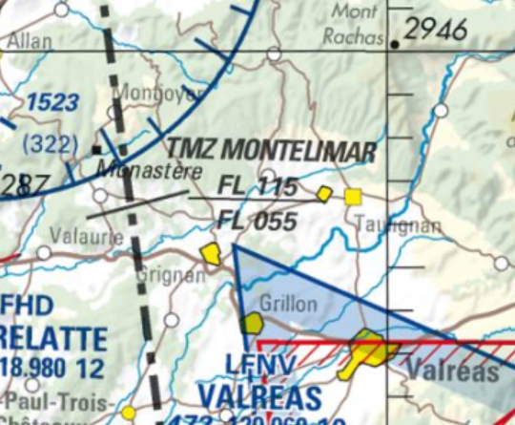
Tous les vols effectués dans un espace aérien désigné TMZ emportent et utilisent des transpondeurs SSR capables de fonctionner en mode A et C ou en mode S.
Les Zones à statut particulier
TMZ
Transpondeur
Mandatory
Zone

Slide 28
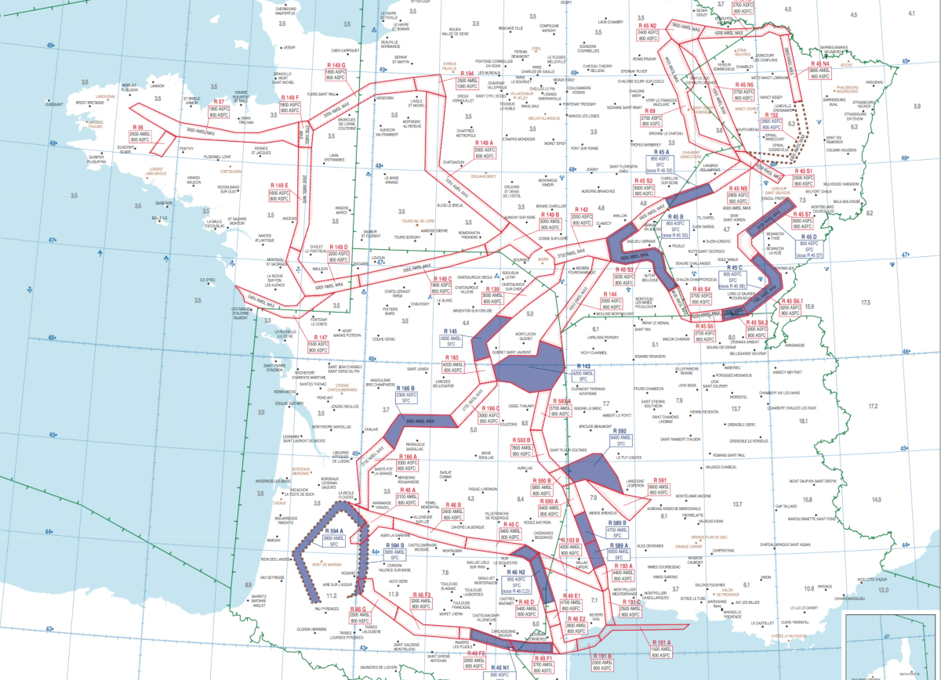
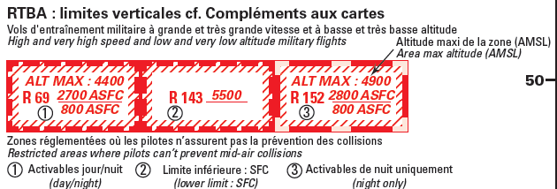
Réseaux Transit Basse Altitude
Entrainements militaires des avions de chasse
Les RTBA

Slide 29
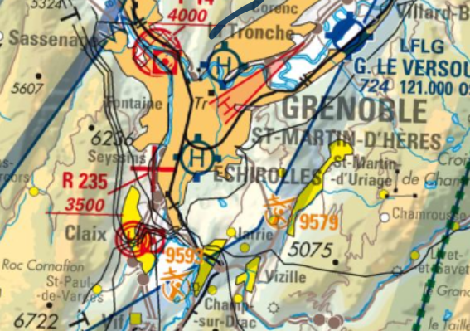
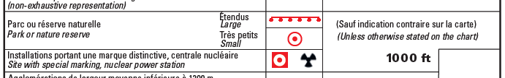

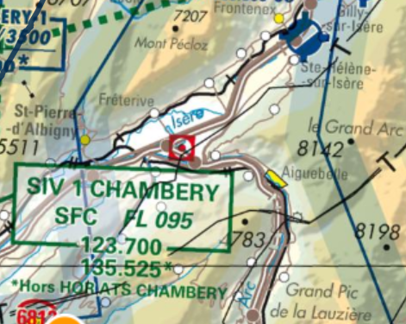
Hauteur de Survol : 1000 ft (300 m)
Les Zones à statut particulier

Slide 30
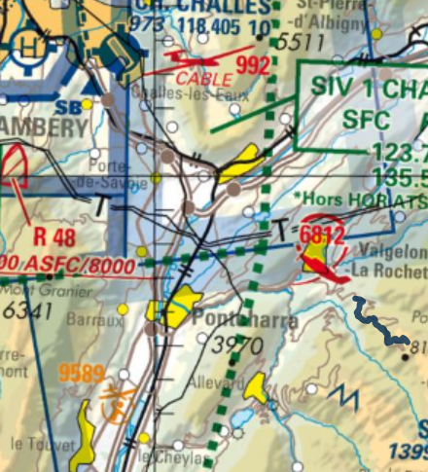
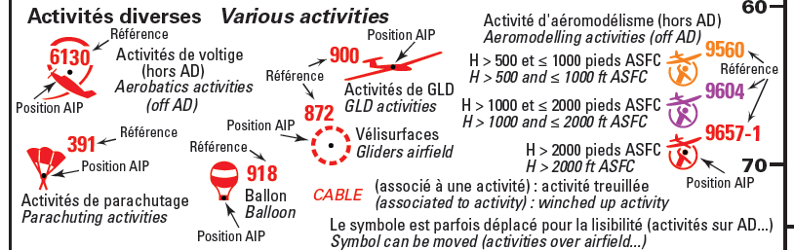
Voltige
Ballon
Largage Para
Planeur / Treuil
Aéromodélisme
…
Les activités diverses
A chaque activité :
une hauteur
une zone délimitée

Slide 31
Appli de vol :
Les zones et espaces aériens sont reportés sur la plupart des applications / GPS / Varios dédiées au vol libre : Syride, Xctract, SeeYou, Spotair, … avec possibilité de paramétrer des alertes sonores et visuelles lorsque l’on s’en approche.
Attention toutefois à ne pas surcharger les cartes et aux potentielles erreurs de zones et espaces aériens.
Où se documenter

Slide 32
FFVL :
On y trouve :
- les espaces aériens : https://federation.ffvl.fr/espace-aerien-0
- les espaces sensibles : https://federation.ffvl.fr/pages/environnement-parcs-nationaux
- les rapaces : https://parapente.ffvl.fr/harmonie-rapaces
Où se documenter

Slide 33
Service de l’information aéronautique : SIA https://www.Sia.Aviation-civile.Gouv.Fr/documents/htmlshow?F=dvd/eaip_30_dec_2021/FRANCE/home.Html
Chaque pays a son propre site d’informations de vol : Suisse, Espagne, etc..
On y trouve :
- AIP : publications aéronautique
- les sup AIP : compléments de publications
- les activités « défense » : RTBA
- les NOTAM : NOTification to AirMen
- les cartes aériennes
- les différentes zones
- toutes les infos aéronautiques
Où se documenter

Slide 34
Géoportail : https://www.geoportail.gouv.fr/
On y trouve :
- Carte OACI VFR : moteur de recherche « OACI »
- Légende de la carte OACI
- & Beaucoup d’autres fonds de cartes !
Où se documenter

Slide 35
Data.Gouv.fr : https://www.Data.Gouv.Fr/fr/datasets/cartographies-aeriennes-dediees-a-la-pratique-du-vol-libre/
On y trouve :
- Cartographies aériennes dédiées à la pratique du Vol-libre
Ce jeu de données a été publié à l'initiative et sous la responsabilité de Pascal BAZILE.
Où se documenter

Slide 36
Pascal Bazile : http://pascal.bazile.free.fr/paraglidingFolder/divers/GPS/OpenAir-Format/#content
On y trouve :
- Cartographies aériennes dédiées à la pratique du Vol-libre
- Beaucoup de data téléchargeables
- Permet de télécharger et insérer les espaces aériens & zones en 3D sur Google Earth
Où se documenter

Slide 37
Site qui centralise les données (présenté par Zoé) : https://airspace.xcontest.org/
Ce site intègre les données (espaces aériens, zones, NOTAM, etc.) à partir de différentes sources d’informations, pas toutes « officielles ».
Voici leur présentation : https://airspace.xcontest.org/app/about
Intéressant car simple d’utilisation et évite la recherche fastidieuse des informations de vol.
Où se documenter

Slide 38
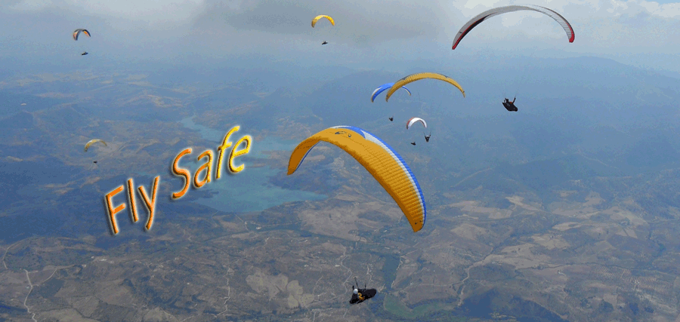
Merci !

